Slide 1
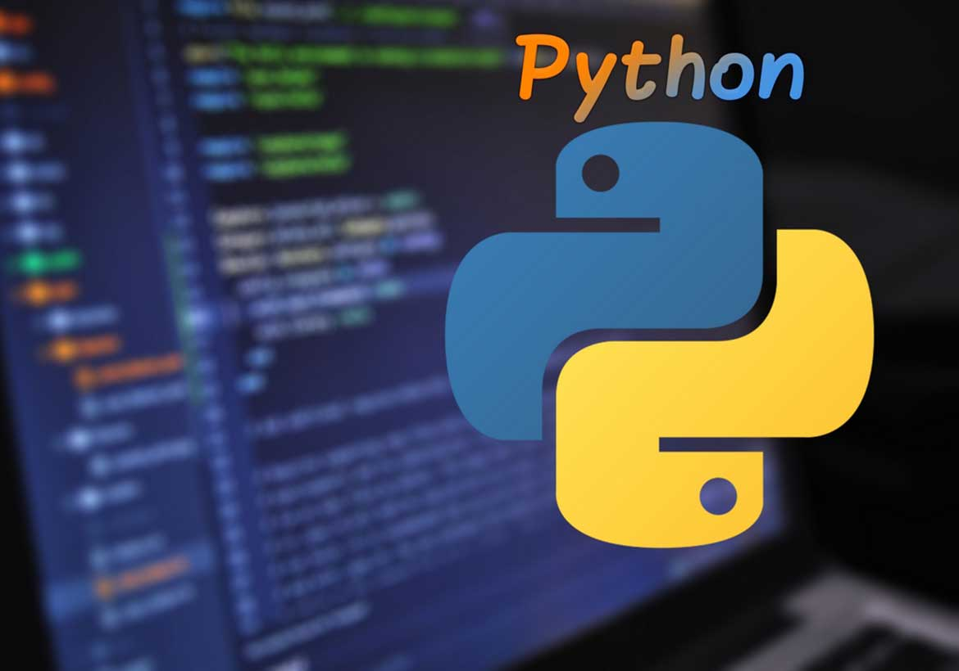
Функции в Python

Slide 2
Что такое функция?
Функция – это вспомогательный алгоритм, который возвращает значение-результат (число, символ или объект другого типа).
s = input()
n = int(s)
x = randint(10, 20)
Описание функции в Python располагается в любом месте программы, но до первого её использования.

Slide 3
Что такое функция?
Задача. Написать функцию, которая вычисляет младшую цифру числа (разряд единиц).
число
последняя цифра
lastDigit
1234
4
def lastDigit( n ):
d = n % 10
return d
результат работы функции – значение d
return d
передача результата
# вызов функции
k = lastDigit( 1234 )
Print(k)

Slide 4
Максимум двух чисел
Задача. Написать функцию, которая вычисляет максимум из двух чисел
def maxx(a, b):
if a > b:
return a
else:
return b
передача результата
# основная программа
print(maxx(3, 8))
# Функция, находящая максимум трёх чисел
def maxx3(a, b, c):
return maxx(maxx(a, b), c)

Slide 5
Минимальный делитель
Задача. найти его минимальный делитель натурального числа n>1, больший единицы:
def min_divisor(n):
for d in range(2, n + 1):
if n % d == 0:
return d
передача результата

Slide 6
Сумма цифр числа
Задача. Написать функцию, которая вычисляет сумму цифр числа.
def sumDigits(n):
sum = 0
while n!= 0:
sum += n % 10
n = n // 10
return sum
передача результата
return sum
# основная программа
sumDigits(12345)
# сохранить в переменной
n = sumDigits(12345)
# сразу вывод на экран
print ( sumDigits(12345) )

Slide 7
Использование функций
x = 2*sumDigits( n+5 )
z = sumDigits( k ) + sumDigits( m )
if sumDigits( n ) % 2 == 0:
print ( "Сумма цифр чётная" )
print ( "Она равна", sumDigits( n ) )
!
Функция, возвращающая целое число, может использоваться везде, где и целая величина!
Одна функция вызывает другую:
def middle ( a, b, c ):
mi = min ( a, b, c )
ma = max ( a, b, c )
return a + b + c - mi - ma
вызываются min и max

Slide 8
Как вернуть несколько значений?
def divmod (x, y):
d = x // y
m = x % y
return d, m
d – частное,
m – остаток
a, b = divmod (7, 3)
print (a, b) # 2 1
кортеж – набор элементов
q = divmod (7, 3)
print (q) # (2, 1)
(2, 1)
q[0]
q[1]

Slide 9
Спасибо за внимание!

